Slide 1

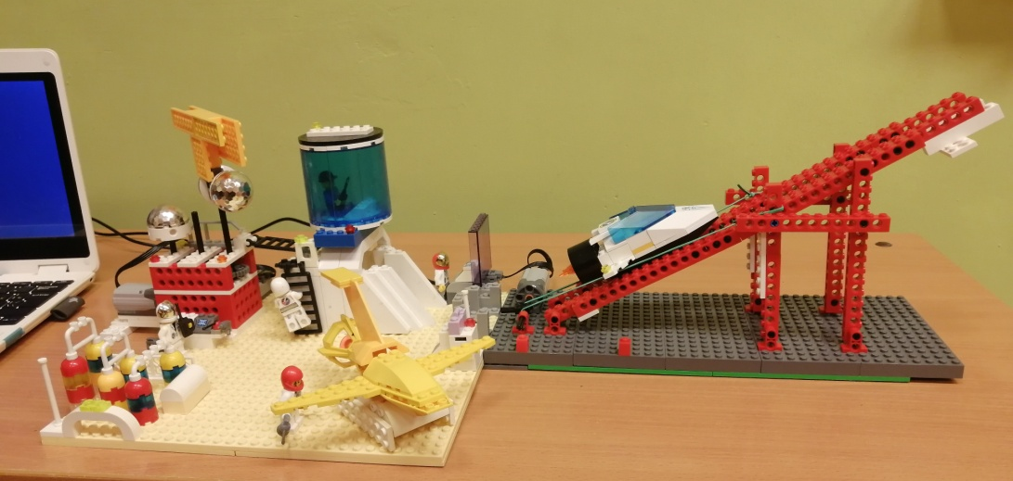
СТАНЦИЯ «ЛУНА-П»
МАОУ «Школа №20 имени Кирилла и Мефодия»
Выполнил:
Роблес-Александров Пабло
ученик 1 «А» класса
Руководитель:
Саевский Алексей Вячеславович,
учитель начальных классов

Slide 2
«Луна-П»
Мы мечтаем построить исследовательскую станцию «Луна-П» на Луне. Но на Луне слабое магнитное поле и есть проблема с тем, чтобы вернуться на Землю обратно. Мы построили пусковое устройство, чтобы большие космические корабли можно было запускать по маршруту «Луна-Земля».

Slide 3
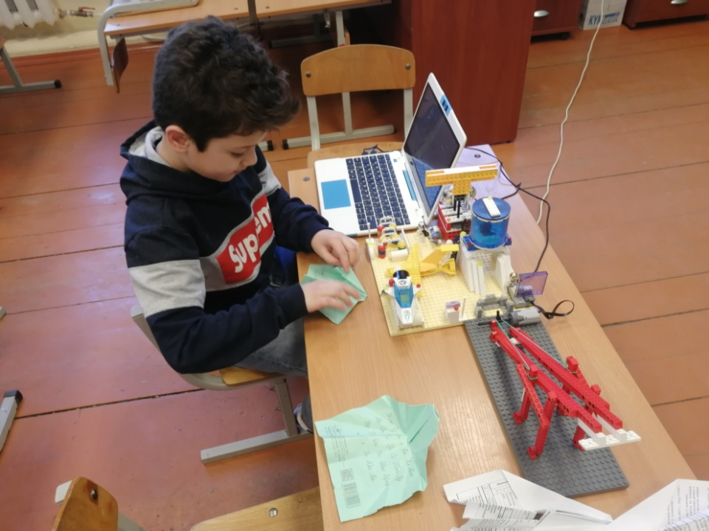
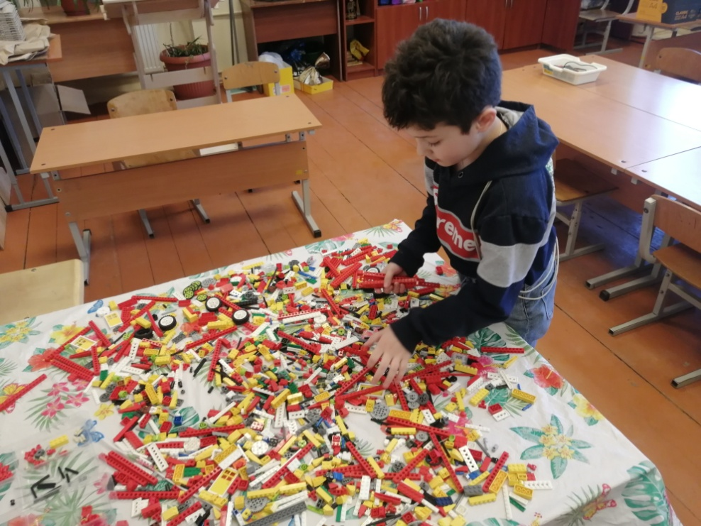
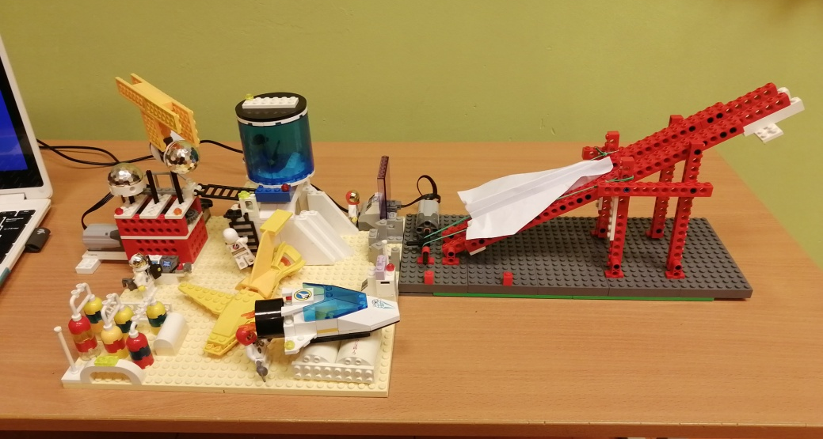

Slide 4
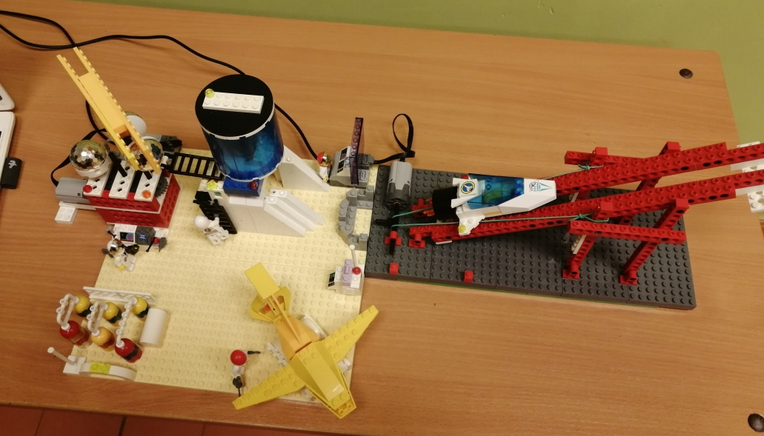
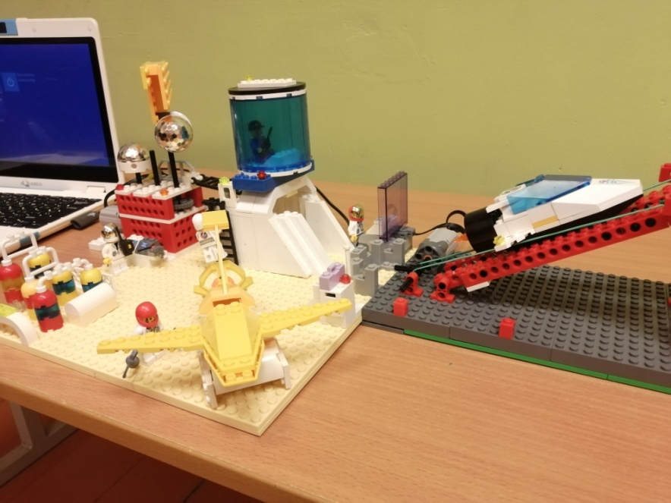
1
2
5
4
3
Спецификация станции «Луна –П»
Командно-пусковой центр;
Энергетический блок;
Газовая станция;
Ремонтный цех;
Пусковое устройство.

Slide 5
Станция «Луна-П» нужна для изучения космоса и явлений в нем происходящих.
Когда я вырасту, я стану инженером! И буду развивать космический туризм.

